Slide 1
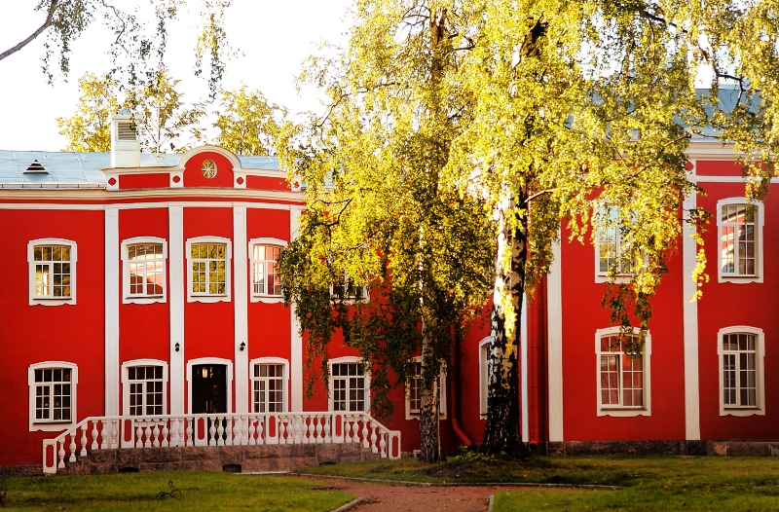
Абитуриенту 2023 года

Slide 2

Невозможно оспорить тот факт, что выбор будущей профессии и специальности - одно из важнейших событий в жизни человека. Профессия врача - одна из самых гуманных, благородных, необходимых и, вместе с тем, наиболее ответственная, требующая полной отдачи духовных и физических сил.
Никто не оспаривает тот факт, что болезнь легче предупредить, чем лечить. Поэтому профессия врача-гигиениста, эпидемиолога очень востребована и актуальна.

Slide 3

В соответствии с договором между Управлением Роспотребнадзора по Республике Карелия и ФГБОУ ВО «Северо-Западный государственный медицинский университет имени И.И. Мечникова» Минздрава России в 2023 году будет осуществляться целевой прием на медико-профилактический факультет по специальности «медико-профилактике дело» по целевым направлениям, выдаваемым Управлением Роспотребнадзора по Республике Карелия.

Slide 4

Форма обучения в Северо-Западном государственном медицинском университете имени И.И. Мечникова Минздрава России – очная.
Нормативный период обучения на медико-профилактическом факультете – 6 лет.
Обучение студентов по целевым направлениям осуществляется за счет средств федерального бюджета.
По окончании обучения в Университете присваивается квалификация «Врач по общей гигиене, по эпидемиологии».

Slide 5

В качестве результатов вступительных испытаний признаются результаты Единого государственного экзамена: по русскому языку, химии (профилирующий), биологии. Проходной балл- не менее 50 по каждому из предметов.

Slide 6

Наряду с учебой, студенты Университета принимают активное участие в деятельности студенческого научного общества, выступают на студенческих конференциях. Свои творческие возможности студенты развивают в студенческих концертах, музыкальных вечерах, КВН, интеллектуальных играх, спортивных секциях, волонтерском движении.

Slide 7

Для проживающих в районах Карелии выдача направлений осуществляется по ходатайству начальника или заместителя начальника территориального отдела Управления Роспотребнадзора по Республике Карелия с представлением в нем сведений о поступающем:
- Ф.И.О. (полностью) с указанием контактной информации, паспортных данных и сведений о текущей успеваемости.
Наши контакты: г. Сегежа тел. 4-31-77 г. Лахденпохья тел. 4-52-81 г. Беломорск тел. 5-10-08 г. Питкяранта тел. 4-31-32 г. Кемь тел. 5-46-11 г. Олонец тел. 4-15-50 г. Костомукша тел. 5-11-32 г. Суоярви тел. 5-16-30 п. Калевала тел. 4-18-39 г. Кондопога тел. 7-71-01 г. Сортавала тел. 4-79-05 г. Пудож тел. 5-13-53

Slide 8
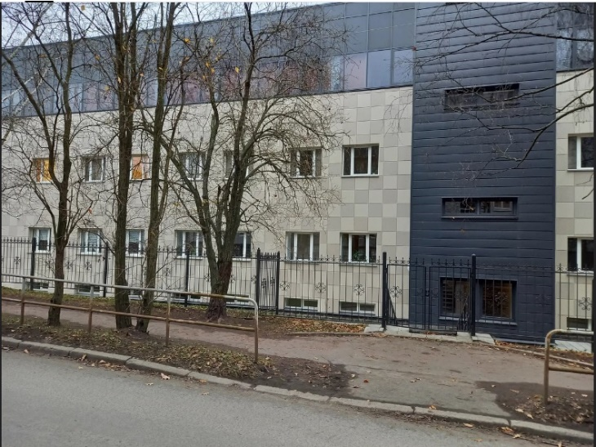
Если выбор сделан, дорогие друзья, вы имеете уникальную возможность, приложив все свои силы и знания, стать студентами медико-профилактического факультета Северо-Западного государственного медицинского университета имени И.И. Мечникова.
Если Вас интересует более подробная информация, звоните в отдел организации деятельности и государственной службы Управления Роспотребнадзора по Республике Карелия:
814-2-76-94-71 Дударь Светлане Владимировне
814-2 -79-74-10 Скурьят Юлии Витальевне.

Slide 9
СПАСИБО ЗА ВНИМАНИЕ!

